Slide 1
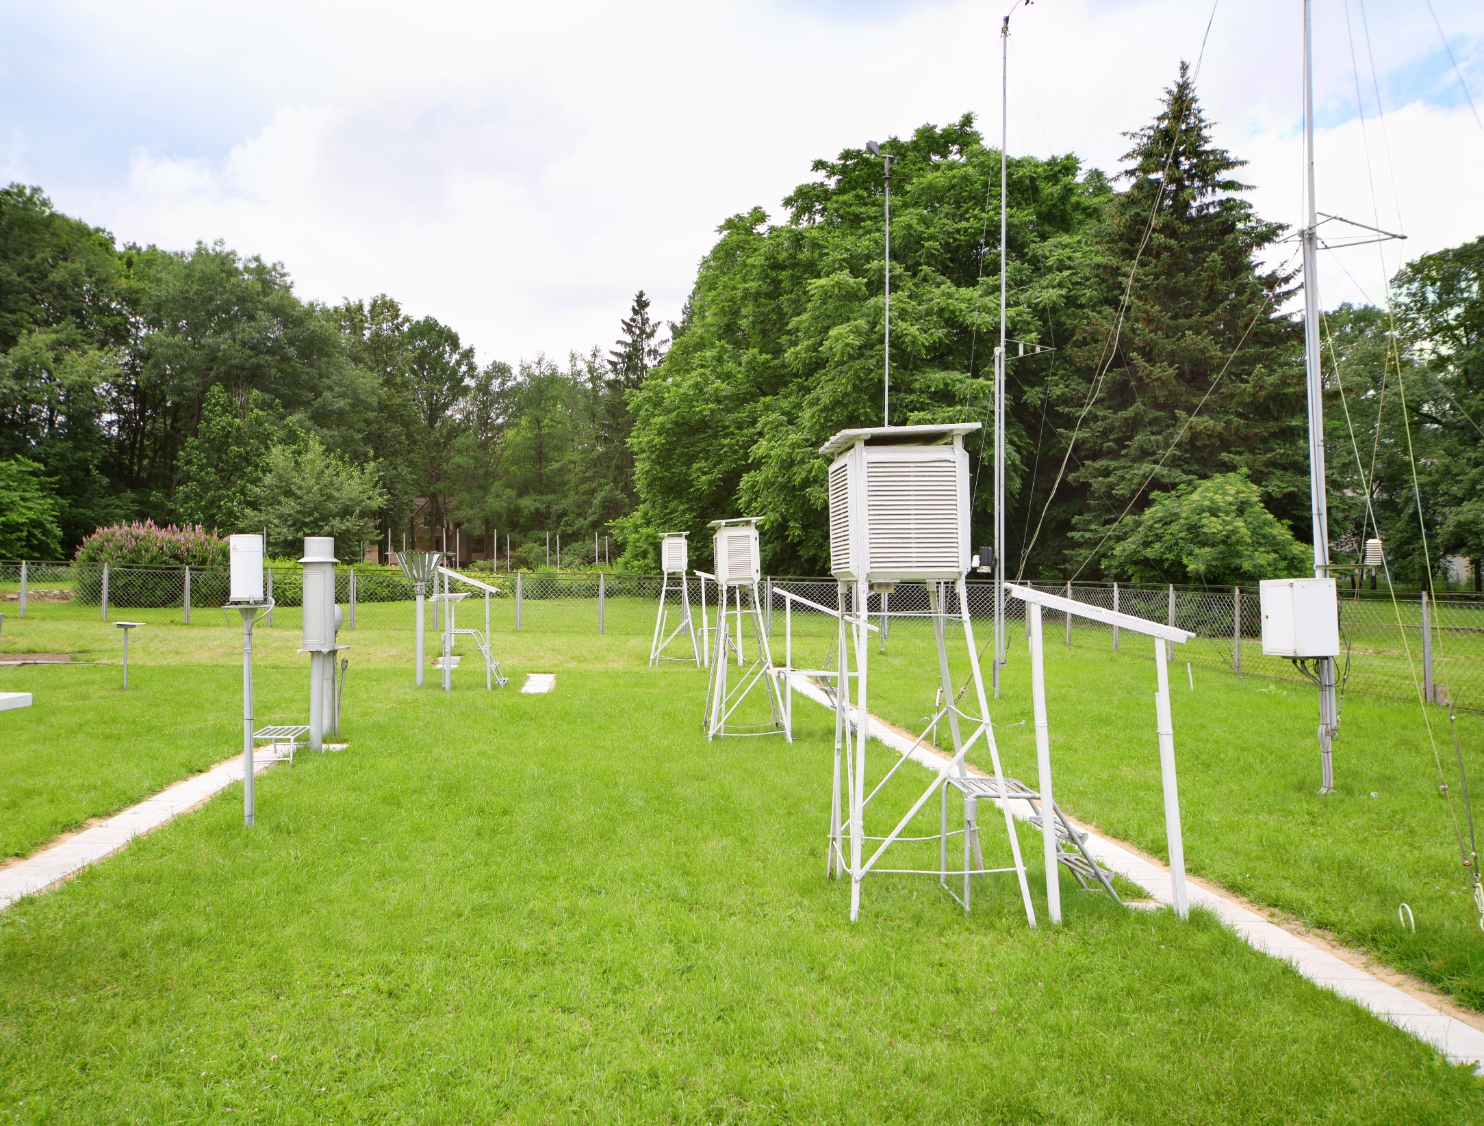
Klimatogramy
Czym jest klimatogram?
Czytanie klimatogramu – temperatura powietrza
Czytanie klimatogramu – opady
Średnia temperatura powietrza
w Polsce
Średnie sumy opadów w Polsce

Slide 2
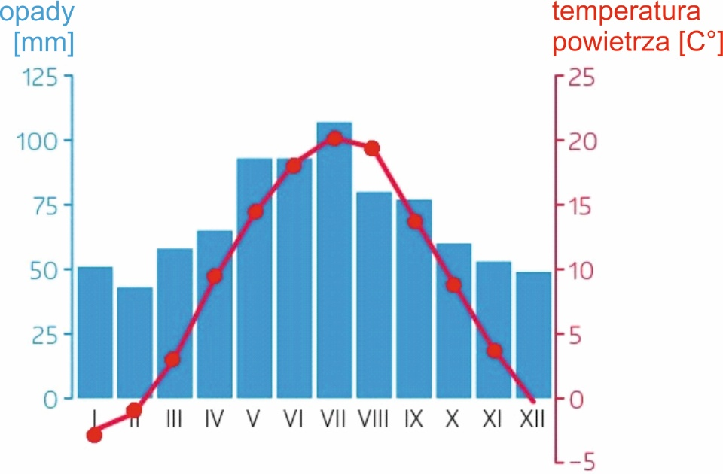
Czym jest klimatogram?
Klimatogram to wykres przedstawiający średnie miesięczne wartości
temperatury powietrza i opadów atmosferycznych dla konkretnego miejsca.
klimatogram dla Krakowa
Rzymskie cyfry
oznaczają miesiące.
I –
II –
III –
IV –
V –
VI –
VII –
VIII –
IX –
X –
XI –
XII –
styczeń
luty
marzec
kwiecień
maj
czerwiec
lipiec
sierpień
wrzesień
październik
listopad
grudzień
Każdy z 12 niebieskich słupków oznacza
sumę opadów atmosferycznych
w danym miesiącu.
Dla każdego miesiąca oznaczono średnią wartość
temperatury powietrza. Te wskazania połączono jedną czerwoną linią. Dzięki temu łatwiej zaobserwować przebieg średnich wartości temperatury powietrza w ciągu roku.

Slide 3
Czytanie klimatogramu –
temperatura powietrza
Informacje dotyczące temperatury powietrza w różnych miesiącach
odczytujemy, patrząc na czerwoną linię.
Do temperatury powietrza
odnosi się oś z jednostką °C.
Zadanie
Odczytaj, w którym miesiącu średnia
wartość temperatury powietrza jest
najwyższa i ile ona wynosi.
Wykonanie zadania
1. Zauważ, gdzie jest najwyższy punkt
czerwonej linii.
2. Sprawdź, dokąd ten punkt sięga.
3. Odczytaj wartość z osi po prawej stronie.
Odpowiedź
Najwyższa średnia wartość temperatury powietrza występuje w lipcu i wynosi 20°C.
klimatogram dla Krakowa

Slide 4
Czytanie klimatogramu – opady
Informacje dotyczące sum opadów atmosferycznych w różnych miesiącach
odczytujemy, patrząc na wysokości niebieskich słupków.
Zadanie
Odczytaj, w którym miesiącu średnia
suma opadów jest najniższa
i ile wynosi.
Wykonanie zadania
1. Zauważ, że najniższy słupek dotyczy lutego.
2. Sprawdź, dokąd ten słupek sięga.
3. Odczytaj sumę opadów z osi po lewej stronie (w przybliżeniu).
Odpowiedź
Najniższa suma opadów jest w lutym
i wynosi około 40 mm.
Do opadów odnosi się
oś z jednostką mm.
klimatogram dla Krakowa
około
40 mm

Slide 5
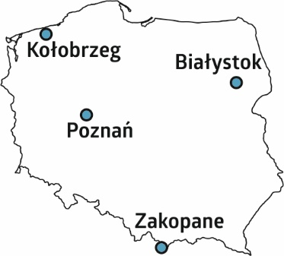
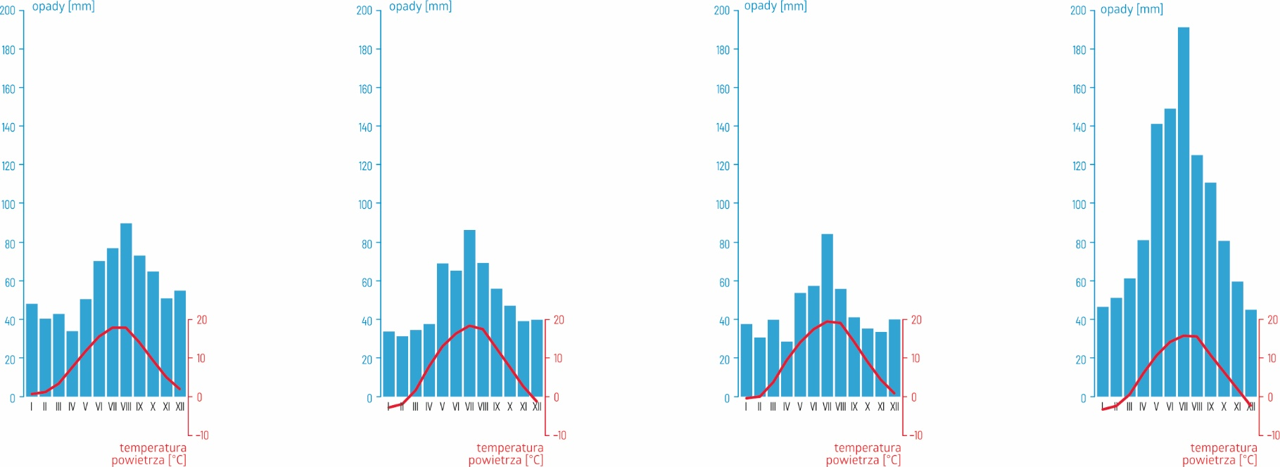
Średnie miesięczne temperatury powietrza w Polsce
Tylko w jednym z wymienionych miast średnia miesięczna temperatura powietrza w styczniu nie jest ujemna.
Spośród wymienionych miast najchłodniejsze jest Zakopane.
Ujemne średnie miesięczne temperatury powietrza występują też na północnym wschodzie kraju.
Zima nad morzem
jest łagodniejsza
niż w głębi lądu.
Docierają tu
wpływy klimatu
kontynentalnego.
W górach jest
chłodniej niż
w innych rejonach
kraju.
Kołobrzeg
Białystok
Poznań
Zakopane

Slide 6
Średnie miesięczne sumy opadów
w Polsce
Największe opady odnotowuje się w górach.
Duże opady są w miejscowościach nadbałtyckich.
Najmniej pada w środkowej części kraju.
Wysokie opady ze względu na bliskość morza.
Położenie
w cieniu opadowym.
Kołobrzeg
Białystok
Poznań
Zakopane

Slide 7
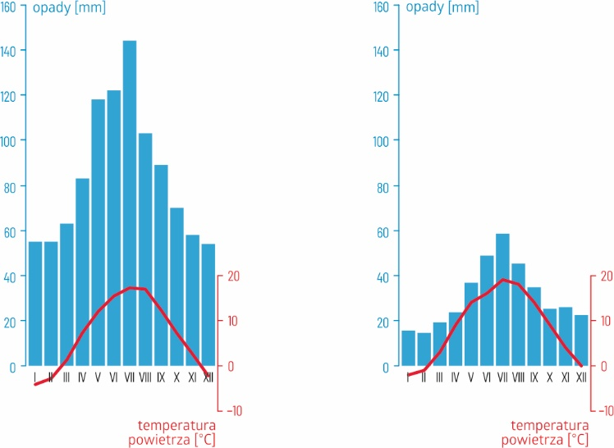
Sprawdź, czy potrafisz
Najpierw wyświetli się pytanie. Spróbuj szybko odpowiedzieć –
masz na to kilka sekund. Po tym czasie zobaczysz odpowiedź.
1. Który klimatogram pokazuje niższe średnie miesięczne temperatury powietrza?
2. Który klimatogram pokazuje wyższe opady?
3. Który klimatogram przygotowano
dla miejscowości leżącej w cieniu opadowym?
4. W którym miesiącu odnotowuje się największe
opady w obydwu miejscowościach?
5. W którym miesiącu jest najwyższa średnia
miesięczna temperatura powietrza w obydwu miejscowościach?
6. Ile wynosi średnia miesięczna temperatura
powietrza w grudniu w miejscowości A?
7. Ile wynosi średnia miesięczna temperatura
powietrza w grudniu w miejscowości B?
Jeden z wykresów przygotowano
dla miejscowości leżącej
w cieniu opadowym,
a drugi – dla miejscowości
leżącej w górach.
Odp. A
Odp. A
A
B
Odp. B
Odp. W lipcu.
Odp. W lipcu.
Odp. Ok. -2°.
Odp. Ok. 0°.
klimatogram dla Szczawnicy
(woj. małopolskie)
klimatogram dla Kruszwicy
(woj. wielkopolskie)

Slide 8
© Copyright by Gdańskie Wydawnictwo Oświatowe
Autorka: Aleksandra Golecka-Mazur
Redaktor merytoryczny: Paweł Druet
Klimatogramy: Magdalena Batko

